Slide 1
Lắng nghe ca khúc “Về miền Tây” của nhạc sĩ Tô Thanh Tùng và trả lời các câu hỏi:
? Em hãy cho biết, bài hát trên đã đưa ta tới vùng đất nào của tổ quốc mình? Vì sao em biết?
? Em có hiểu biết gì về vùng đất này, hãy chia sẻ cho cô và các bạn cùng biết?

Slide 3
?Nam Bộ không chỉ là cảm hứng cho các nhạc sĩ mà còn là nguồn cảm hứng cho nhiều nhà thơ, ở lớp 6 các em được học một bài thơ viết về Nam Bộ. Em hãy cho cô biết đó bài thơ gì, của tác giả nào?

Slide 4
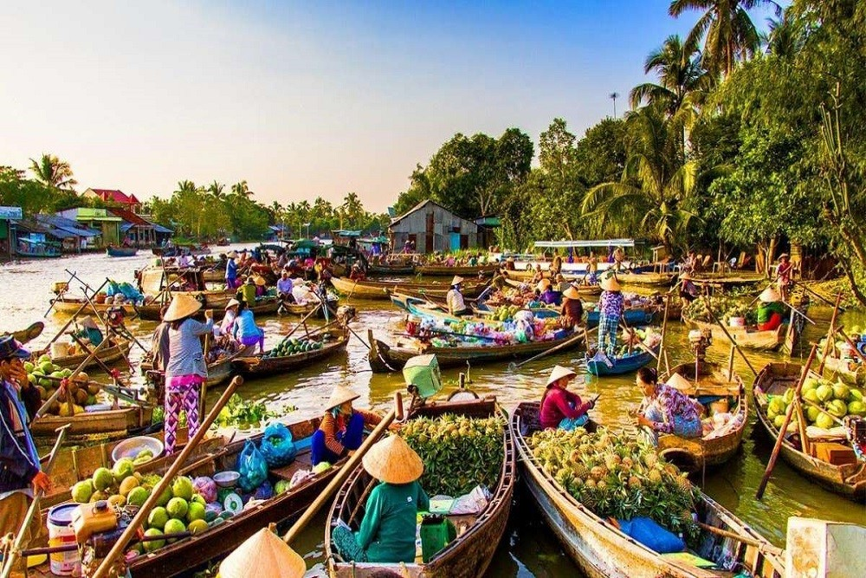
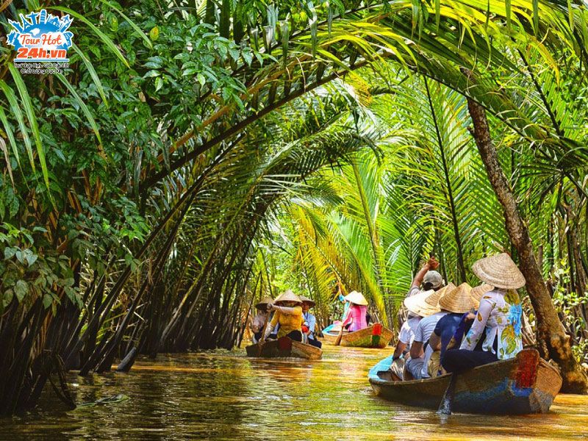
HÌNH ẢNH VỀ
NAM BỘ

Slide 5
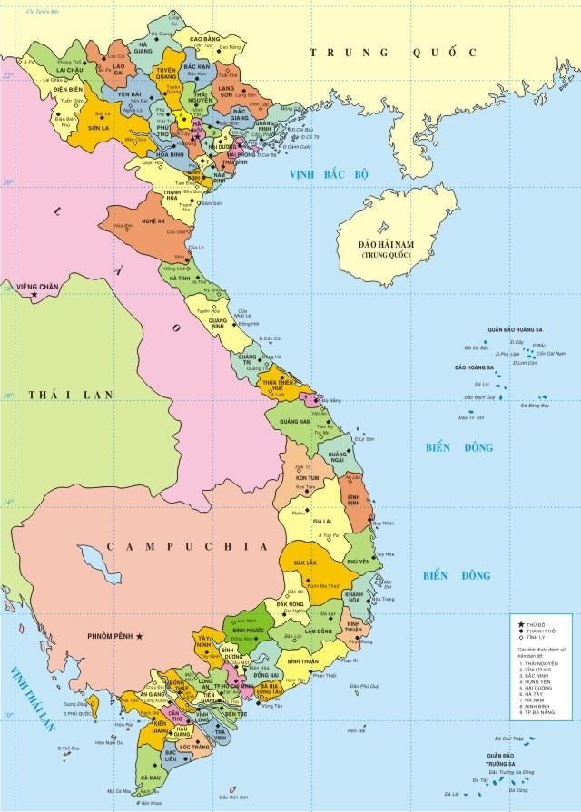
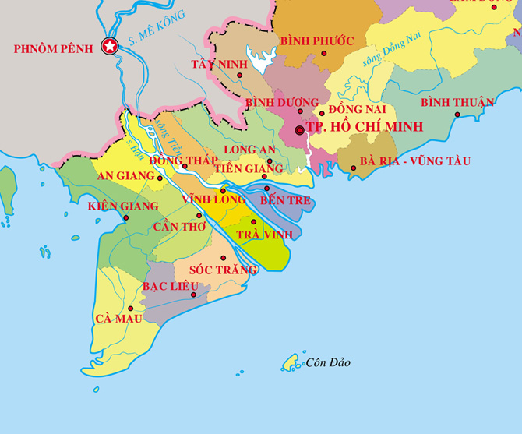
LƯỢC ĐỒ TỰ NHIÊN VIỆT NAM VÀ VÙNG NAM BỘ

Slide 6
Văn bản: GÒ ME
Hoàng Tố Nguyên
Notes:
Giáo án của Thảo Nguyên 0979818956

Slide 7
I. Đọc - Tìm hiểu chung

Slide 8
*Đọc
- Đọc đúng, lưu loát, ngắt nghỉ đúng, khi đọc thực hiện chiến lược hình dung.
- Giọng điệu nên có sự thay đổi linh hoạt, phù hợp với những sắc thái tình cảm của tác giả, khi vui tươi, tự hào, khi thiết tha sâu lắng.

Slide 9
Quê tôi đó: Mặt trông ra bể Đốm hải đăng tắt, lóe đêm đêm Con đê cát đỏ cỏ viền, Leng keng nhạc ngựa ngược lên chợ Gò. Ruộng vây quanh, bốn mùa gió mát Lúa nàng keo chói rực mặt trời Ao làng trăng tắm, mây bơi Nước trong như nước mắt người tôi yêu. Quê tôi sớm sớm, chiều chiều Lao xao vườn mía. Mái lá khoan thai thở làn khói nhẹ Những chị, những em má núng đồng tiền. Nọc cấy, tay tròn, nghiêng nón làm duyên Véo von điệu hát cổ truyền. (Tre thôi khúc khích, mây chìm lắng nghe):
-“Hò ơ... Trai Biên Hòa lụy gái Gò Me Không vì sắc lịch, mà chỉ vì mê giọng hò…”
Ôi, thuở ấu thơ Cắt cỏ, chăn bò Gối đầu lên áo Nằm dưới hàng me, nghe tre thổi sáo. Lòng nghe theo bướm, theo chim Me non cong vắt lưỡi liềm Lá xanh như dải lụa mềm lửng lơ.
[…]Tôi nằm trên võng mẹ đưa Có chim cu gáy giữa trưa hanh nồng Tiếng ai vút đầu bông lúa chín Gió dìu vương xao xuyến bờ tre:
“- Hò ơ... Trai Biên Hòa lụy gái Gò Me Không vì sắc lịch, mà chỉ vì mê giọng hò!...” Chị tôi má đỏ, thẹn thò Giã me bên trã canh chua ngọt ngào. (Hoàng Tố Nguyên, Từ nhớ đến thương,
NXB Tác phẩm mới, Hà Nội,1977, tr. 12-16)

Slide 10
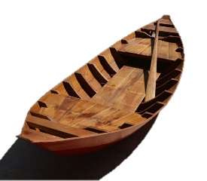
Quê tôi đó! Mặt trông ra bể, Đóm hải đăng tắt lóe đêm đêm. Con đê cát đỏ cỏ viền, Leng keng nhạc ngựa ngược lên chợ Gò. Ruộng vây quanh, bốn mùa gió mát, Lúa Nàng - keo chói rực mặt trời. Ao làng trăng tắm, mây bơi, Nước trong như nước mắt người tôi yêu. Quê tôi sớm sớm, chiều chiều, Lao xao vườn mía. Mái lá khoan thai thở làn khói nhẹ, Những chị, những em má núng đồng tiền. Nọc cấy, tay tròn, nghiêng nón làm duyên, Véo von điệu hát cổ truyền. Tre thôi khúc khích, mây chìm lắng nghe:
“Hò ơ... Trai Biên Hòa lụy gái Gò Me, Không vì sắc lịch, mà chỉ vì mê giọng hò”.
Ôi, thuở ấu thơ, Cắt cỏ, chăn bò. Gối đầu lên áo, Nằm dưới làn me, nghe tre thổi sáo. Lòng nghe theo bướm, theo chim, Mạ non cong vắt lưỡi liềm, Lá xanh như dải lụa mềm lửng lơ.
[…]Tôi nằm trên võng mẹ đưa, Có chim cu gáy giữa trưa hanh nồng. Tiếng ai vút đầu bông lúa chín, Gió dìu vương xao xuyến bờ tre:
“Hò ơ... Trai Biên Hòa lụy gái Gò Me Không vì sắc lịch, mà chỉ vì mê giọng hò!” Chị tôi má đỏ thẹn thò, Giã me bên trã canh chua ngọt ngào.

Slide 11
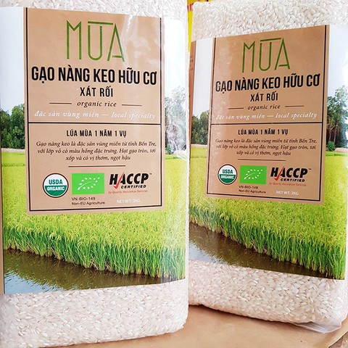
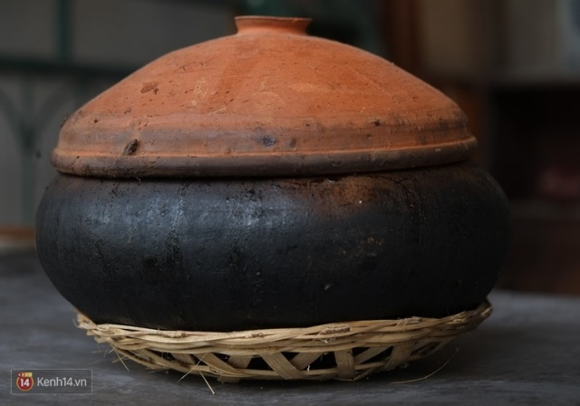
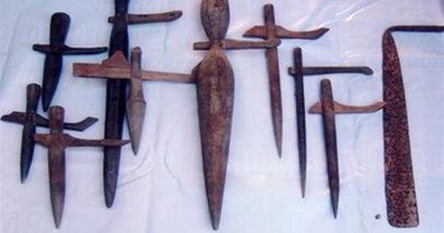
núng đồng tiền
trã
lúa nàng keo
sắc lịch
lụy
nọc cấy

Slide 12
PHIẾU HỌC TẬP
Nhóm 1, 4: Nêu hiểu biết của em về cuộc đời và sự nghiệp của nhà thơ Hoàng Tố Nguyên?
Nhóm 2: Em hãy trình bày hiểu biết của em về tác phẩm “Gò Me”? (Hoàn cảnh sáng tác của bài thơ? Thể thơ? Xuất xứ? PTBĐC?)
Nhóm 3: Xác định nội dung chính của bài thơ “Gò Me”?

Slide 13
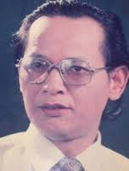
1. Tác giả
- Tên thật Lê Hoằng Mưu (1929-1975) quê ở Gò Công Đông, tỉnh Tiền Giang
- Giọng thơ đậm chất Nam Bộ, thể hiện tâm hồn tinh tế, tha thiết yêu quê hương đất nước.

Slide 14
BÁO CÁO SẢN PHẨM NHÓM 2
? Em hãy trình bày hiểu biết của em về tác phẩm “Gò Me”? (Hoàn cảnh ra đời của bài thơ? Xuất xứ? Thể thơ? PTBĐC?)

Slide 15
2. Tác phẩm Gò Me
- Hoàn cảnh sáng tác: “Gò Me” 1956, khi tác giả sống xa quê, trong thời kỳ đất nước bị chia cắt.
- Xuất xứ: lúc đầu in trong tập thơ “Gò Me” (1957)
sau được in trong tập thơ “Từ nhớ đến thương” (1977).
- Thể thơ: Thơ tự do
- PTBĐC: Biểu cảm

Slide 16
BÁO CÁO SẢN PHẨM NHÓM 3
? Xác định nội dung chính của bài thơ “Gò Me”?

Slide 17
2. Tác phẩm Gò Me
- Hoàn cảnh sáng tác: “Gò Me” sáng tác 1956, trong thời kỳ đất nước bị chia cắt, khi tác giả sống xa quê trên đất Bắc.
- Xuất xứ: lúc đầu in trong tập thơ “Gò Me” (1957)
sau được in trong tập thơ “Từ nhớ đến thương” (1977).
- Thể thơ: Thơ tự do
- PTBĐC: Biểu cảm
- Nội dung: Nỗi nhớ quê hương tha thiết của nhà thơ được khắc hoạ qua cảnh sắc, hình ảnh con người Gò Me và điệu hò xứ sở của quê hương.

Slide 18
Notes:
Giáo án của Thảo Nguyên 0979818956

Slide 19
TRẠM 1
TRẠM 2
TRẠM 3
TRẠM 4
Tìm hiểu Cảnh sắc Gò Me
Tìm hiểu Hình ảnh người dân Gò Me
Tìm hiểu Điệu hò quê hương
Tìm hiểu Tình cảm của tác giả đối với quê hương, đất nước
Notes:
Giáo án của Thảo Nguyên 0979818956

Slide 20
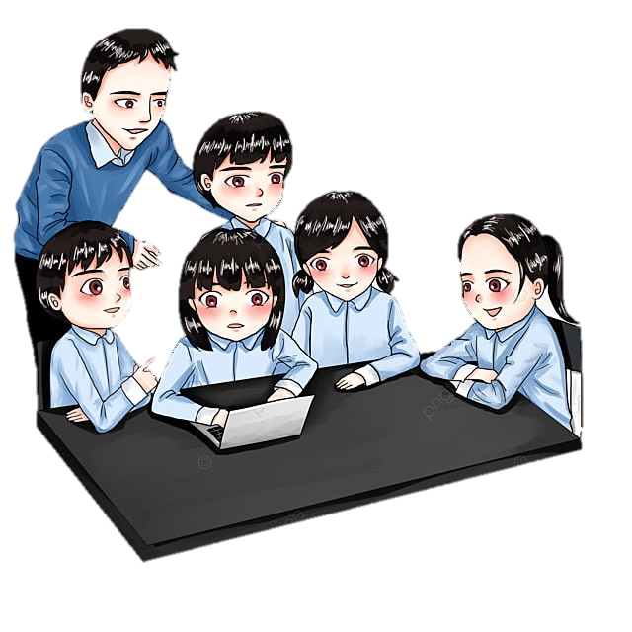
TRẠM 1
Tìm hiểu Cảnh sắc Gò Me

Slide 21
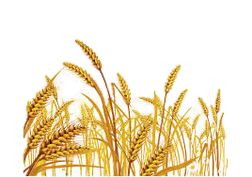
ÁNH SÁNG
Ánh sáng hiện lên phong phú với nhiều màu sắc, cung bậc của những quãng thời gian khác nhau trong ngày
+ Đốm hải đăng tắt, lóe
+ Lúa nàng keo chói rực mặt trời
+ Lá xanh
Notes:
Giáo án của Thảo Nguyên 0979818956

Slide 22
ÂM THANH
+ Leng keng nhạc ngựa
+ Lao xao vườn mía
+ Mái lá khoan thai thở
+ Tre thổi sáo
+ Chim cu gáy
NT: liệt kê, nhân hóa, từ láy…
➔ Âm thanh vui tai, tạo cảm giác yên bình, dễ chịu
Notes:
Giáo án của Thảo Nguyên 0979818956

Slide 23
KHÔNG GIAN
+ Con đê, ruộng, chợ Gò
+ Lúa keo
+ Ao làng
+ Vườn mía
+ Hàng me
+ Lá xanh
NT: liệt kê, so sánh
➔ Không gian mênh mông, thoáng đãng của miền quê với đồng ruộng, ao làng, biển cả.
Notes:
Giáo án của Thảo Nguyên 0979818956

Slide 24
➔ Ánh sáng phong phú, không gian mênh mông và âm thanh rộn ràng → Vẻ đẹp nên thơ, xanh mát → như thiết tha mời gọi níu giữ con người ở lại với cuộc sống, với con người Gò Me
Âm thanh
Ánh sáng
Không gian

Slide 25
TRẠM 2
Tìm hiểu Hình ảnh người dân Gò Me

Slide 26
- Các cô gái Gò Me được miêu tả với những chi tiết:
+ “Những chị, những em má núng đồng tiền”
+ “Nọc cấy, tay tròn, nghiêng nón làm duyên”
+ “Véo von điệu hát cổ truyền”
+ “Chị tôi má đỏ thẹn thò/ Giã me bên trã…”
NT: từ láy, tính từ, động từ
➔ Hình ảnh những con người lao động chân chất, khoẻ khoắn, duyên dáng, yêu đời, gắn bó với quê hương xứ sở,...
Notes:
Giáo án của Thảo Nguyên 0979818956

Slide 27
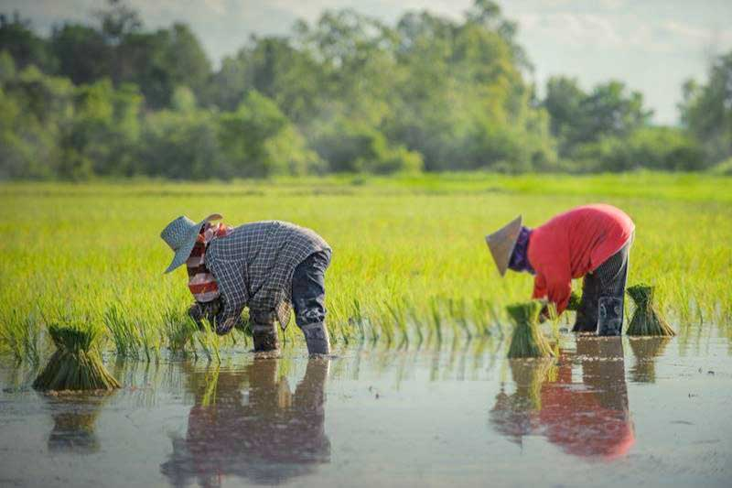
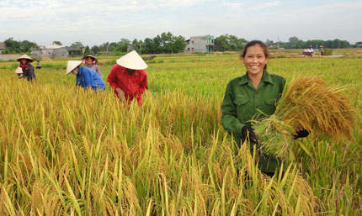
Notes:
Giáo án của Thảo Nguyên 0979818956

Slide 28
TRẠM 3
Tìm hiểu Điệu hò quê hương

Slide 29
“Hò… ơ… Trai Biên Hòa lụy gái Gò Me
Không vì sắc lịch, mà chỉ vì mê giọng hò”
➔ Nhấn mạnh vẻ đẹp, sức hút của điệu hò quê hương
➔ Tình yêu, sự gắn bó với quê hương, nỗi nhớ da diết khi phải xa quê và niềm tự hào về vẻ đẹp của quê hương…

Slide 30
TRẠM 4
Tìm hiểu Tình cảm của tác giả đối với quê hương, đất nước

Slide 31
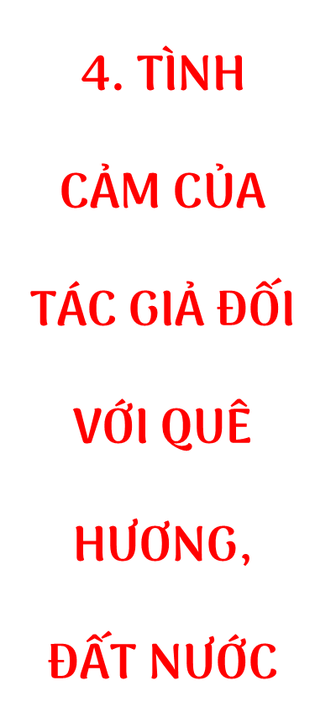
Tình yêu của tác giả đối với Gò Me cứ lớn dần và sâu sắc hơn qua năm tháng, từ thuở ấu thơ đến khi trưởng thành.
Sự gắn bó với quê hương
BIỂU HIỆN
Nỗi nhớ da diết khi xa quê
Niềm tự hào về vẻ đẹp quê hương
Notes:
Giáo án của Thảo Nguyên 0979818956

Slide 32
Notes:
Giáo án của Thảo Nguyên 0979818956

Slide 33
- Ngôn ngữ đậm chất Nam Bộ
- Từ ngữ, hình ảnh giàu sức gợi hình, gợi cảm
- Biện pháp tu từ: nhân hóa, liệt kê, so sánh, điệp…
Notes:
Giáo án của Thảo Nguyên (0979818956)

Slide 34
- Thiên nhiên Gò Me nên thơ, sống động, con người Gò Me chân chất, yêu đời, chăm chỉ..
- Tình yêu quê hương, đất nước và nỗi nhớ da diết của nhà thơ.
Notes:
Giáo án của Thảo Nguyên (0979818956)

Slide 35
SO TÀI

Slide 36
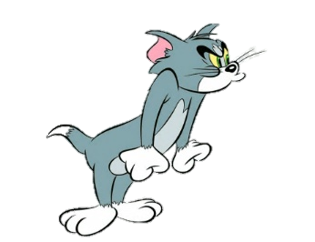
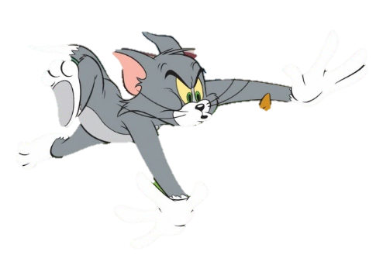
BÀI MỚI

Slide 37
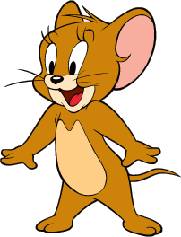
Bài thơ “Gò me” được sáng tác theo thể thơ nào?
Thơ tự do

Slide 38
Điệu hò “Gò Me” được lặp lại mấy lần trong bài thơ?
2 lần

Slide 39
Ánh sáng phong phú, không gian mênh mông và âm thanh rộn ràng là những đặc điểm của cảnh sắc Gò Me. Đúng hay sai?
Đúng

Slide 40
Phương thức biểu đạt chính của bài thơ “Gò Me” là phương thức nào?
Biểu cảm

Slide 41
Việc lặp lại 2 lần điệu hò Gò Me có tác dụng gì?
➔ Nhấn mạnh vẻ đẹp, sức hút của điệu hò quê hương
➔ Tình yêu, sự gắn bó với quê hương, nỗi nhớ da diết khi phải xa quê và niềm tự hào về vẻ đẹp của quê hương…

Slide 42
Trong câu thơ “Lá xanh như dải lụa mềm lửng lơ”, tác giả đã sử dụng BPNT gì?
So sánh

Slide 43
Người dân Gò Me hiện lên trong bài với những vẻ đẹp nào?
➔ Hình ảnh những con người lao động chân chất, khoẻ khoắn, duyên dáng, yêu đời, gắn bó với quê hương xứ sở,...

Slide 44
Tình yêu của tác giả đối với Gò Me cứ lớn dần và sâu sắc hơn qua năm tháng, từ thuở ấu thơ đến khi trưởng thành. Đúng hay sai?
Đúng

Slide 45
Viết đoạn văn (khoảng 5 - 7 câu) nêu cảm nhận của em về đoạn thơ từ Ôi, thuở ấu thơ đến Lá xanh như dải lụa mềm lửng lơ.

Slide 46
Bài thơ “Gò Me”, đặc biệt là đoạn thơ từ “Ôi, thuở ấu thơ đến Lá xanh như dải lụa mềm lửng lơ” của tác giả Hoàng Tố Nguyên đã để lại trong lòng em nhiều ấn tượng sâu sắc về nỗi niềm yêu quê, nhớ quê da diết của một con người Nam Bộ đang sống xa quê. Đầu tiên, tác giả nhớ về “thuở ấu thơ”, khi mà tác giả đi “cắt cỏ, chăn bò” với những kỉ niệm đẹp. Khi ra đồng cắt cỏ, “gối đầu lên áo” và “nằm dưới hàng me”, tác giả thấy thiên nhiên quê mình thật đẹp. Đó là nơi có “tre thổi sáo”, có những chú “bướm”, có những chú chim dễ thương. Nơi đó có lá “me non” cong vắt như lưỡi liềm và lá xanh “như dải lụa mềm lửng lơ”. Biện pháp nhân hóa “tre thổi sáo” và biện pháp so sánh lá me cong như “lưỡi liềm”, lá xanh như dải lụa mềm đã góp phần làm cho bài thơ thêm sinh động, hấp dẫn.

